Slide 1

唐班自动化
选拔程序
汇报人：宋奥成
2020.09.06

Slide 2

Option One
Problem Statement
Option Two
Group Division
Option Three
Analysis and Design
Option Four
Implementation and Test
Option Five
Summary and Prospect
CONTENT

Slide 3

Creative Business
问题
陈述
PART ONE

Slide 4
我们从往届唐班选拔的流程中发现，唐班在选拔过程中大多为人工操作，其缺点如——耗时久、工作量大、效率较低。
所以我们考虑：是否可以运用C语言等计算机语言来简化人工操作 ，实现大部分工作自动化进行，从而达到——耗时短、工作量小、效率高的特点。
同时创建一个完善的选拔系统可以进行长期应用，并保存每一届的选拔成绩随时调取查看。

Slide 5

Creative Business
组内
分工
PART TWO

Slide 6

组内成员
宋奥成：用户界面
田沛源：成绩录入
谷星宇：语音播报
工作量分布
40%
30%
30%
用户界面
成绩录入
语音播报

Slide 7
Creative Business
分析
设计
PART THREE

Slide 8
程序运行流程
简单介绍程序运行的流程与走向
Option 7
筛选符合标准的人员
进入唐班
Option 4
Option 6
语音播报面试人员
生成面试成绩名单
Option 1
Option 3
Option 5
录入笔试成绩
筛选符合标准的人员
进入面试
录入面试成绩
Option 2
生成笔试成绩名单

Slide 9
用户界面部分
该部分为大家介绍用户界面的特色与亮点
UI界面
实现主界面、选择界面、录入界面主要方式
在保证简洁的同时增进美观性
非模态对话框
实现界面切换时做到界面分离，便于使用者查看成绩
QLabel&QTextedit&QPushbutton
实现点击按钮、文本框与文本输入
Lambda表达式
读取文本框内容，将其转换数字类型，存入数组中，并清空文本框内容进行下一次录入

Slide 10

成绩录入部分
我们在该部分大量地运用我们在C语言所学知识来实践该部分项目的代码。
数组
冒泡排序
switch语句
函数与头文件

Slide 11

语音播报部分
Python语言
自动生成
语音文件

Slide 12
Creative Business
完成
测试
PART FOUR

Slide 13
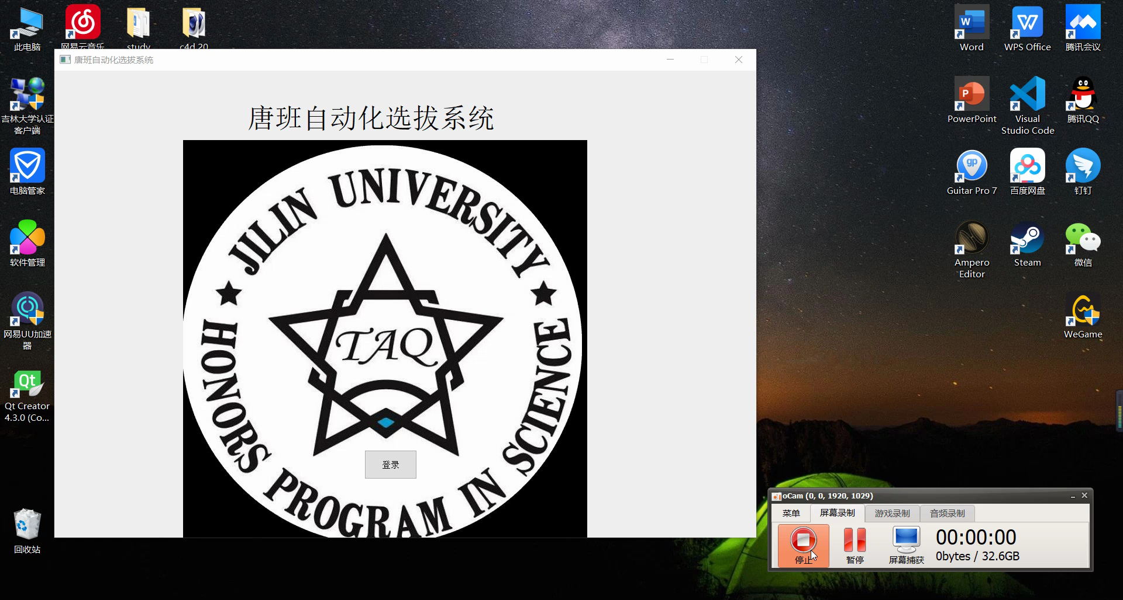

用户界面展示
成绩录入展示

Slide 14
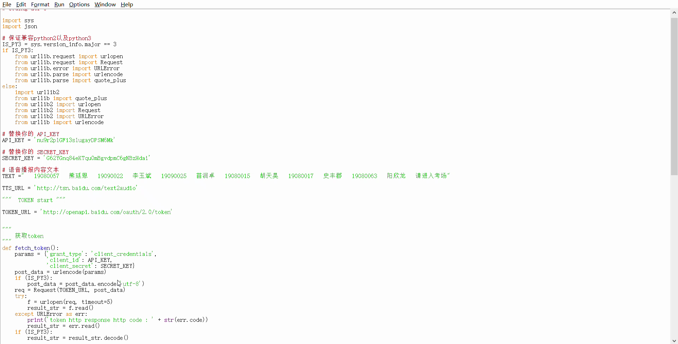
语音播报展示

Slide 15
Creative Business
总结
收获
PART FIVE

Slide 16
新语言与C语言的结合
我们在运用C语言的同时结合Python与C++两种新语言来完善整个项目
新软件使用
使用QT软件制作更加精美的界面
思维锻炼
系统程序不同于游戏程序，其整体架构与设计要更加难，对我们的思维锻炼也是很有帮助的
合作互助
培养合作能力，互相帮助，共同完成一个完美的程序

Slide 17



Unfinished Part
数据库
随机分组与随机出题
信号槽与转换槽机制

Slide 18
THANKS

